Slide 1



HACKATHON

Slide 2
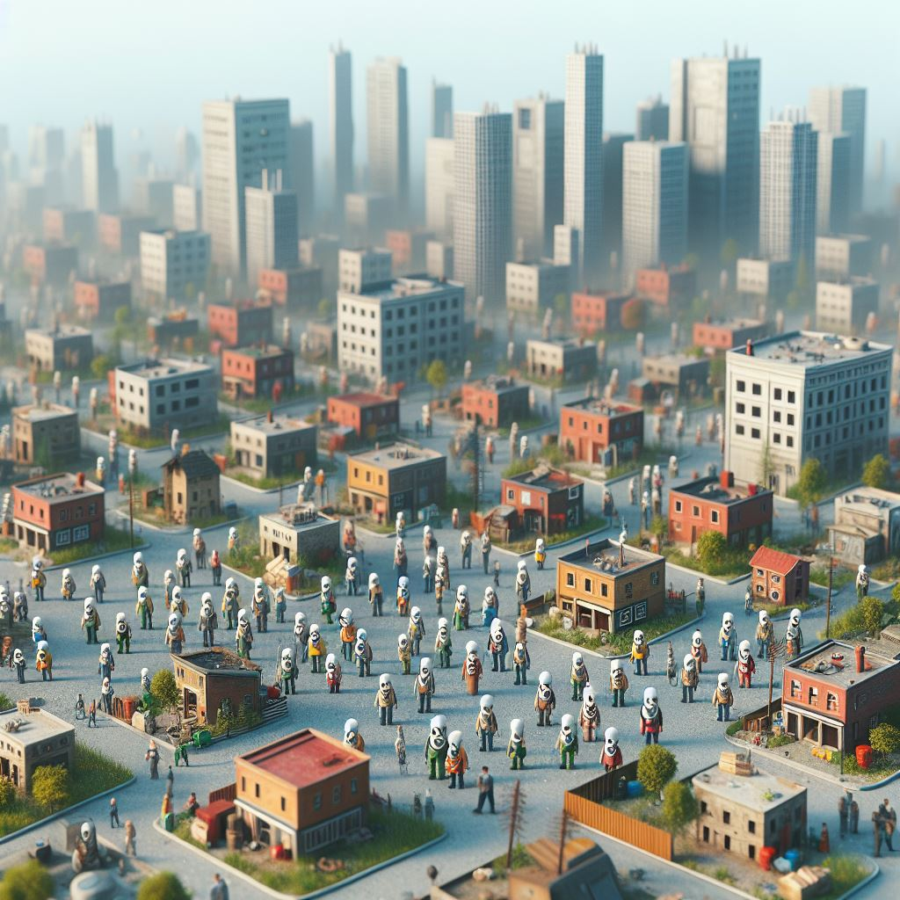
Nella tranquilla città di Arcadia, un'enorme perdita di gas improvvisa genera panico. Biagio, giovane chimico, ha un laboratorio segreto nel cuore della città.
Stava sperimentando una nuova tipologia di gas ma qualcosa va storto….

Slide 3
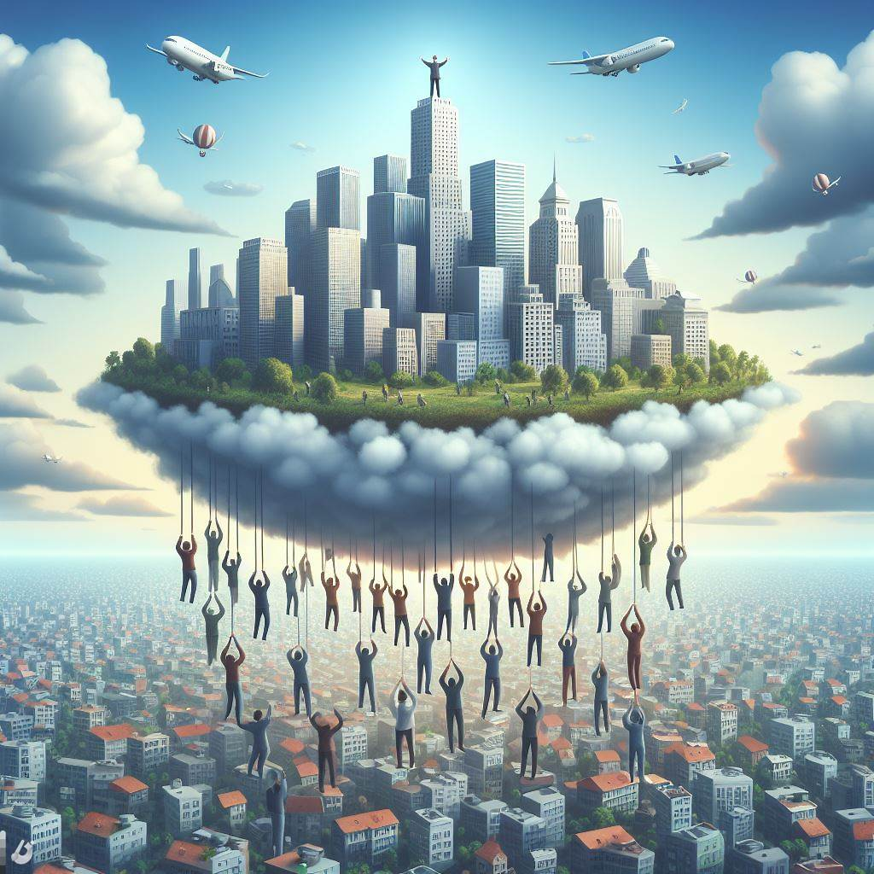
Come on in…
Il gas si è scoperto essere una nuova variante di elio: lo sticky elio. Forma legami polari fortissimo con il terriccio e ha portato ad una elevazione di una porzione di città.
Alcune persone sono rimaste bloccate in questa cittadina e dopo diversi anni si sono autoproclamati stato indipendente rinominando la propria città con il nome Aerium.
Su Aerium tutti hanno fede nello stesso dio: Biagio. Casualmente, dopo la Perdita di gas su Arcadia, lui si trovava sul grattacielo più alto della città e non è mai sceso da lì.
Appese ad Aerium degli abitanti di Arcadia, che fanno a turno per non far volare la città via… proprio come un palloncino ad elio.

Slide 4
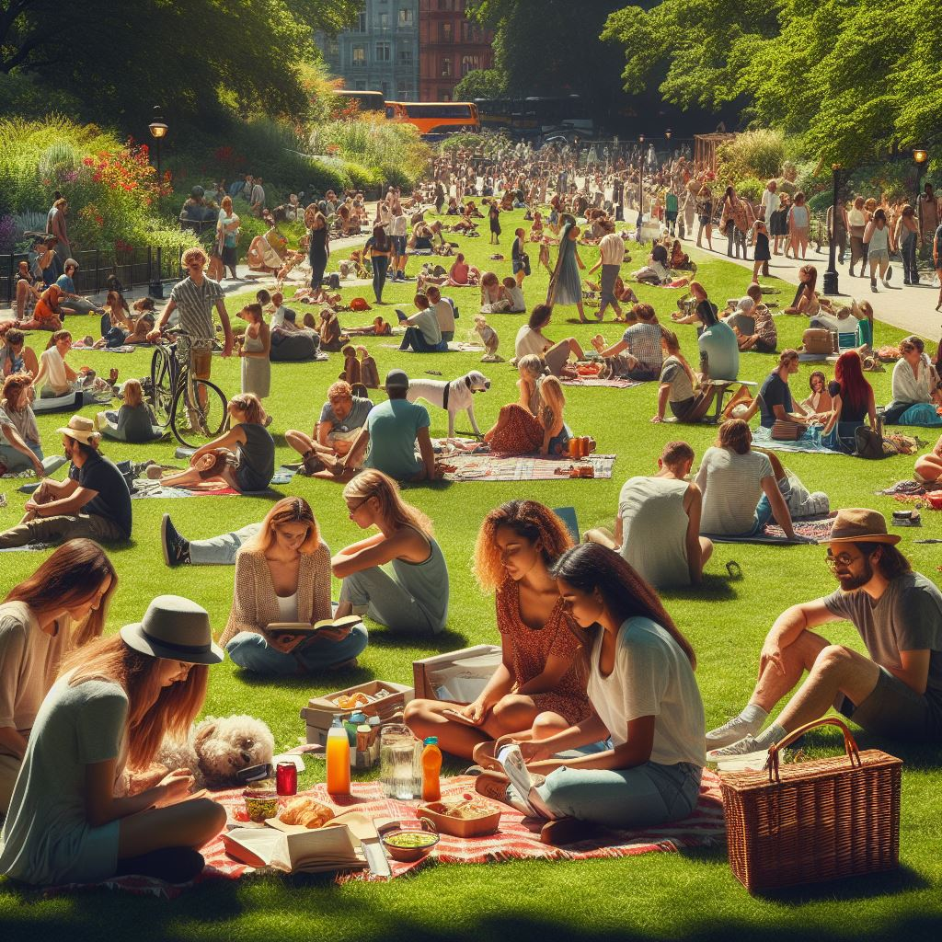
Gli Abitanti Di Aerium
Gli abitanti di Aerium si sono ambientati… vivono la loro vita oziando sui prati della loro città e professano il loro dio costantemente.
Amano Biagio, il loro dio, perché sono convinti che il suo stare immobile sul grattacielo più alto eviti alla città di volare via. Biagio, il più alto tra gli uomini e il più pesante tra gli esseri viventi, tiene Aerium in quota e tiene al sicuro I suoi abitanti.

Slide 5

BIAGIO
Biagio: chimico, visionario, pensatore, narcisista. Ha in realtà architettato tutto con il solo scopo di vedere ogni altro esere vivente sotto di sé, realizzando così il suo desiderio malato.
Da lì sopra gestisce e guarda tutto…

Slide 6
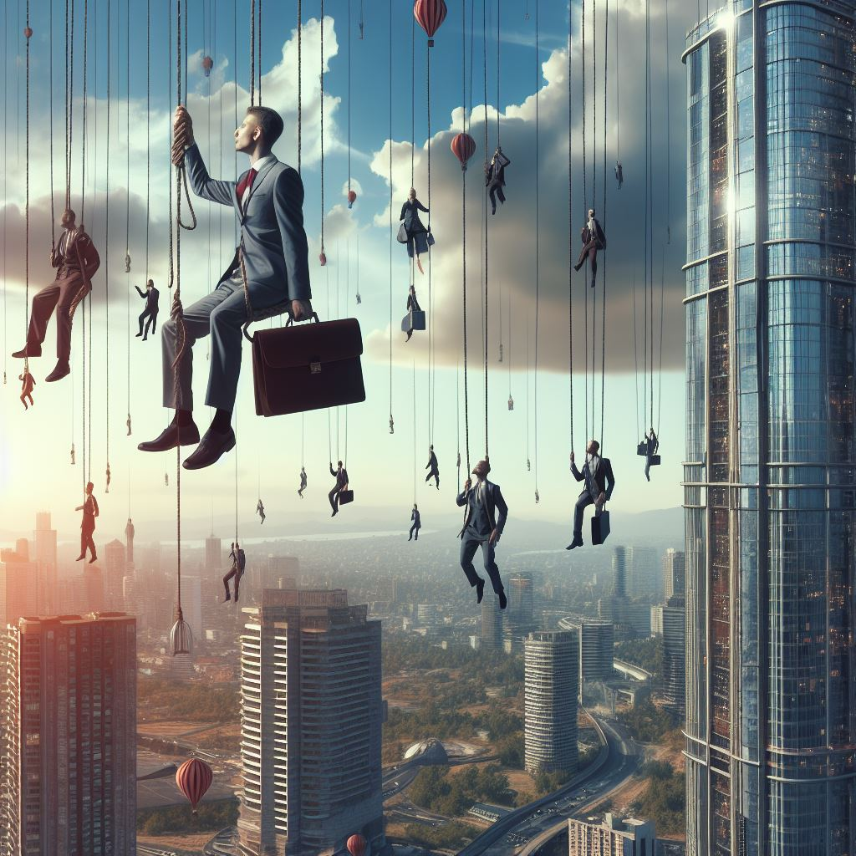
I lavoratori di Arcadia
A turno abitanti di arcadia sono costretti dagli
Aiutanti di Biagio ad andare a lavorare nel
cosiddetto Void-Gap. Fanno turni di lavoro da
16 ore e ogni 10 minuti devono cambiare mano.
Hanno sviluppato sulle mani dei calli paragonabili
A quelli di bodybuilder professionisti.
Ma come fanno a mangiare?...

Slide 7
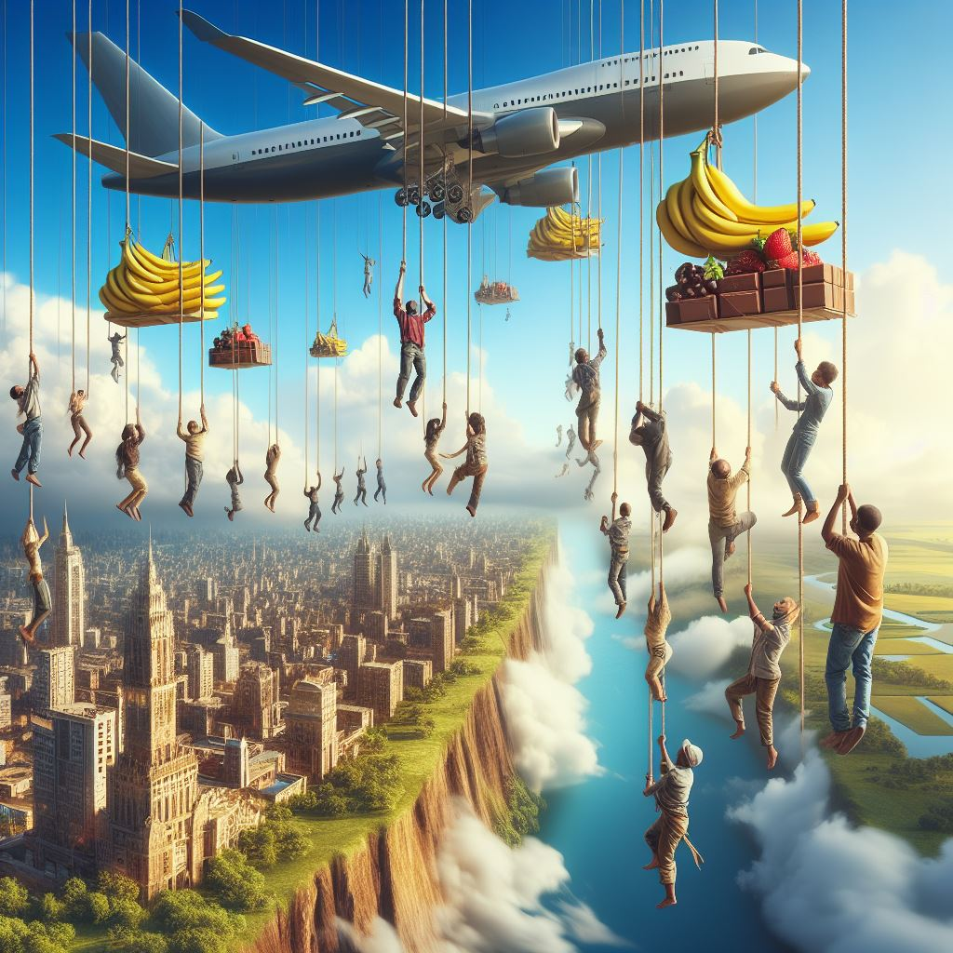
Il Menù
Banane e cioccolato fondente
Gli aeroplani del Cielo portano ai lavoratori del Cielo appesi al filo il dono del Dio Biagio che sfama I loro stomaci con banana e cioccolato.
Questi aeroplani sono I messaggeri della vita che rendono possibile la loro esistenza in un mondo sospeso tra le nuvole.

